Slide 1
第2回：真夏の分析基盤トーク
～3種のKaggleコンペを添えて～
Kaggle Bosch

Slide 2
やったこと
① 立ち上げ
② EDA
③ 学習・チューニング

Slide 3
方針
① 立ち上げ
-> 最短、最速。
② EDA
-> 注力。
「はじめて」の感覚を大事に。（何も見ない）
③ 学習・チューニング
-> １パターンのみ。

Slide 4
立ち上げ
・開発環境
- デスクトップPC
- Core-i5 2.8GHz
- ８GByte RAM -> 40Gへ。。。
- Windows10
- Jupyter Note book + python
・他
- GCP導入するも不慣れさを感じ、メモリ購入。
- Udemy :実践 Python データサイエンス

Slide 5
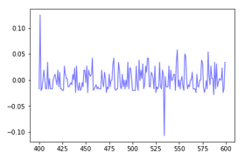
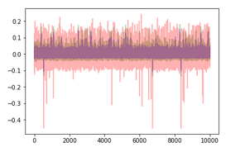
EDA 全体
・3種のデータ5000行ずつ読み込み
・Nanだらけ、Response0だらけ。不均衡。
・１つの項目をグラフ化。
→ OK/NGにて何か特徴を探していくのか。

Slide 6
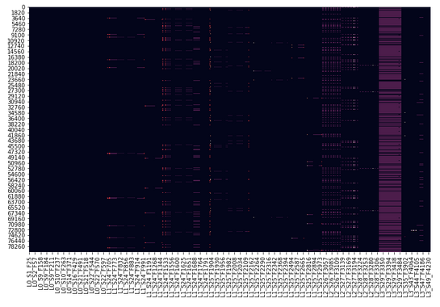
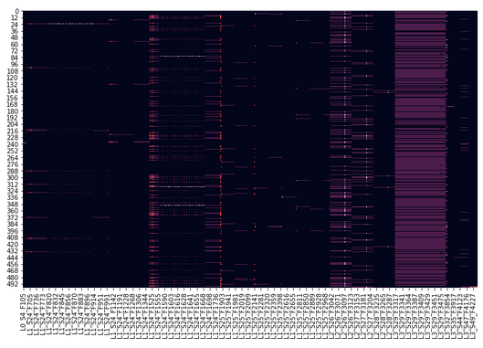
EDA 全体
・CategoryではT＊がみえる。トリムしたい。
to_csv -> テキスト置換 -> read_csv (必死
・OK/NGをグラフ化。
以下のところに差異ありそう。

Slide 7
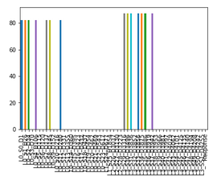
EDA全体
・ DateをあるIdで値をグラフ化。
→ St番号が上がるにつれ値が増える。
→ 累計処理時間？
・ Line毎に周期性はなさそう。
→ Stに着目。
→ Date > Category > Numericの順でEDAする。

Slide 8
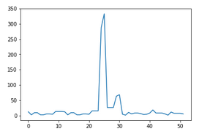
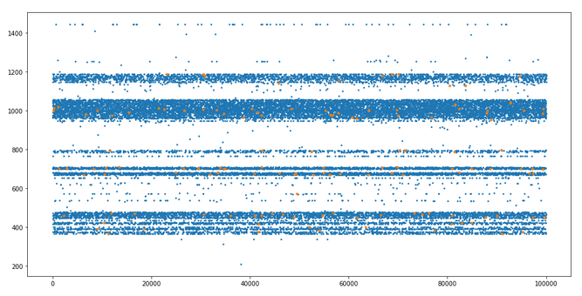
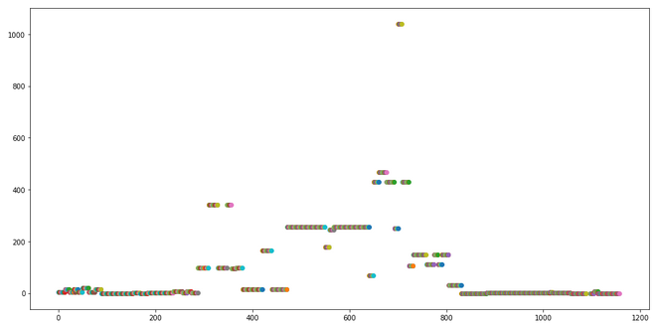
EDA Date
・各ステーションにおける項目の数と詳細見た。
→ 多いと測定箇所多くて難度高い？経路情報有効か。
・あるステーションにおいてOK/NG値をグラフ化
→なんか有意そう。閾値で特徴量化。

Slide 9
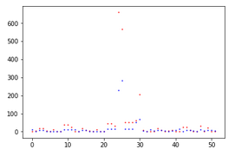
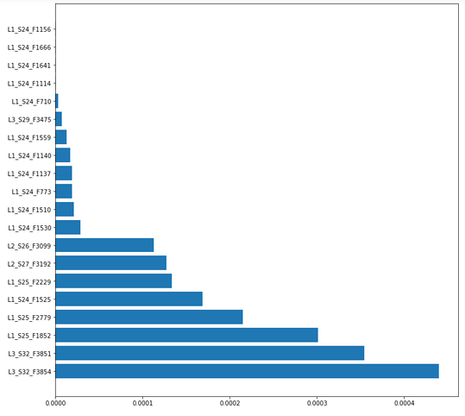
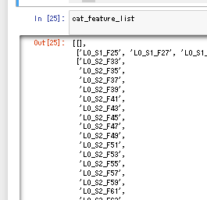
EDA Category
・色々可視化したが、T*の意味がわからない。
・Tのトリム作業に休日１日使い、
学習させてfeature_importances
→特徴に追加。

Slide 10
EDA Numeric
・いいのが思いつかない。
・Nanが通過情報として意味があるとしたら、
そのまま食わせても情報あるのでは？
（都合いい解釈）
→丸ごと特徴に追加。

Slide 11
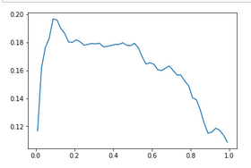
学習・チューニング
・LGBMClassifier。
GridSearchCVでハイパーパラメータ検索
・predict_probaで閾値サーチ

Slide 12
結果
発表内容
32station predict 修正
Public:
ー0.0025 -> +0.21761
sts undersample
all corr
適当間引き

Slide 13
所感
・EDAの観点出しの実力不足。興味わいた。
・EDA中に、目的見失うこと多々あった。
ー このデータって何を意味しているのだろう？
→ グラフ化。満足。
→ で？
ー OK/NGの差分を見つけにいかないと（あたり前か
その際、学習機が行う作業は邪魔しちゃダメかも。
・機械学習って、もっと簡単に、
ぽんって結果がでるイメージだった。

